Slide 1
VACCINATION COVID
Réunion du Comité des Parties Prenantes
7 Décembre 2021
DD13

Slide 2
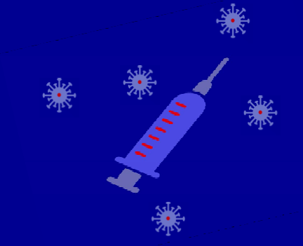
La campagne de vaccination en chiffres

Slide 3
Nombres de personnes ayant reçu au moins une dose, schéma complet, dose de rappel contre la COVID-19 en Provence-Alpes-Côte d’Azur et couvertures vaccinales (% de la population), en population générale et chez les personnes âgées de 12 ans et plus, par département (données au 28 novembre2021)
Comparaison par rapport aux données antérieures
PACA - semaine 44/45
+ 0,9 % au moins une injection
+ 5,5 % en dose de rappel 12 ans et plus

Slide 4
Nombres de personnes ayant reçu au moins une dose de vaccin contre la COVID-19 en Provence-Alpes-Côte d’Azur et couvertures vaccinales par classe d’âge (données au 28 novembre 2021)
 | 1 dose
 | 12-17 ans |  | 18-24 ans |  | 25-39 ans |  | 40-49 ans |  | 50-64 ans |  | 65-74 ans |  | 75 ans et plus
 | nb personnes | CV (%) | nb personnes | CV (%) | nb personnes | CV (%) | nb personnes | CV (%) | nb personnes | CV (%) | nb personnes | CV (%) | nb personnes | CV (%)
04 | 7 139 | 64 % | 7 809 | 83,4 % | 16 982 | 68,9 % | 14 895 | 76,3 % | 30 351 | 83,4 % | 21 485 | 92,7 % | 19 341 | 92,1 %
05 | 8 475 | 87,1 % | 8 793 | ≥ 99 % | 18 907 | 84,8 % | 15 349 | 86,2 % | 27 400 | 90,8 % | 18 528 | 98,1 % | 15 548 | 92,1 %
06 | 51 831 | 75 % | 80 178 | ≥ 99 % | 189 791 | ≥ 99 % | 142 668 | ≥ 99 % | 223 446 | ≥ 99 % | 129 556 | ≥ 99 % | 129 787 | 93,3 %
13 | 84 164 | 58,7 % | 133 510 | 80 % | 299 481 | 81,5 % | 225 320 | 87,8 % | 352 022 | 91,1 % | 199 736 | 90 % | 177 883 | 86,7 %
83 | 48 872 | 70,1 % | 62 641 | 90,1 % | 131 961 | 78,3 % | 107 517 | 81,9 % | 195 124 | 89,4 % | 136 832 | 94 % | 125 863 | 90,4 %
84 | 29 691 | 71,5 % | 35 451 | 89,8 % | 76 259 | 83,3 % | 62 891 | 89,8 % | 106 260 | 93,6 % | 64 293 | 95,6 % | 56 275 | 94,8 %
Paca | 230 172 | 66,8 % | 328 382 | 89 % | 733 381 | 85,8 % | 568 640 | 90,1 % | 934 603 | 93,6 % | 570 430 | 94 % | 524 697 | 90,4 %
France métropolitaine | 3 838 897 | 80,5 % | 4 892 064 | 93,4 % | 10 337 112 | 88,9 % | 7 517 702 | 90,4 % | 11 607 732 | 93,1 % | 6 847 118 | 95 % | 5 721 046 | 91,6 %
Comparaison par rapport aux données antérieures
PACA - semaine 44/45
+ 0,4 % pour les 75 ans et plus

Slide 5
Nombres de personnes complètement vaccinées contre la COVID-19 en Provence-Alpes-Côte d’Azur et couvertures vaccinales par classe d’âge (données au 28 novembre 2021)

Slide 6
Nombres de personnes ayant réalisé un rappel contre la COVID-19 en Provence-Alpes-Côte d’Azur et couvertures vaccinales par classe d’âge (données au 28/11/2021)

Slide 7
Couvertures vaccinales des résidents en Ehpad ou USLD ayant reçu au moins une dose, schéma complet et rappel contre la COVID-19, par département (données au 28/11/2021)
Département |  | CV une | CV schéma | Rappel
 |  | dose (%) | complet (%) | (%)
04 | Alpes-de-Haute-Provence | 92.8 % | 91.6 % | 53.4 %
05 | Hautes-Alpes | 93.4 % | 90.6 % | 53.3 %
06 | Alpes-Maritimes | 92.3 % | 90.5 % | 51.0 %
13 | Bouches-du-Rhône | 92.5 % | 90.7 % | 49.7 %
83 | Var | 92.7 % | 90.7 % | 47.0 %
84 | Vaucluse | 92.6 % | 90.7 % | 46.2 %
Provence-Alpes-Côte d'Azur |  | 92.5 % | 90.7 % | 49.1 %
France métropolitaine |  | 94.3 % | 92.9 % | 57,8 %

Slide 8
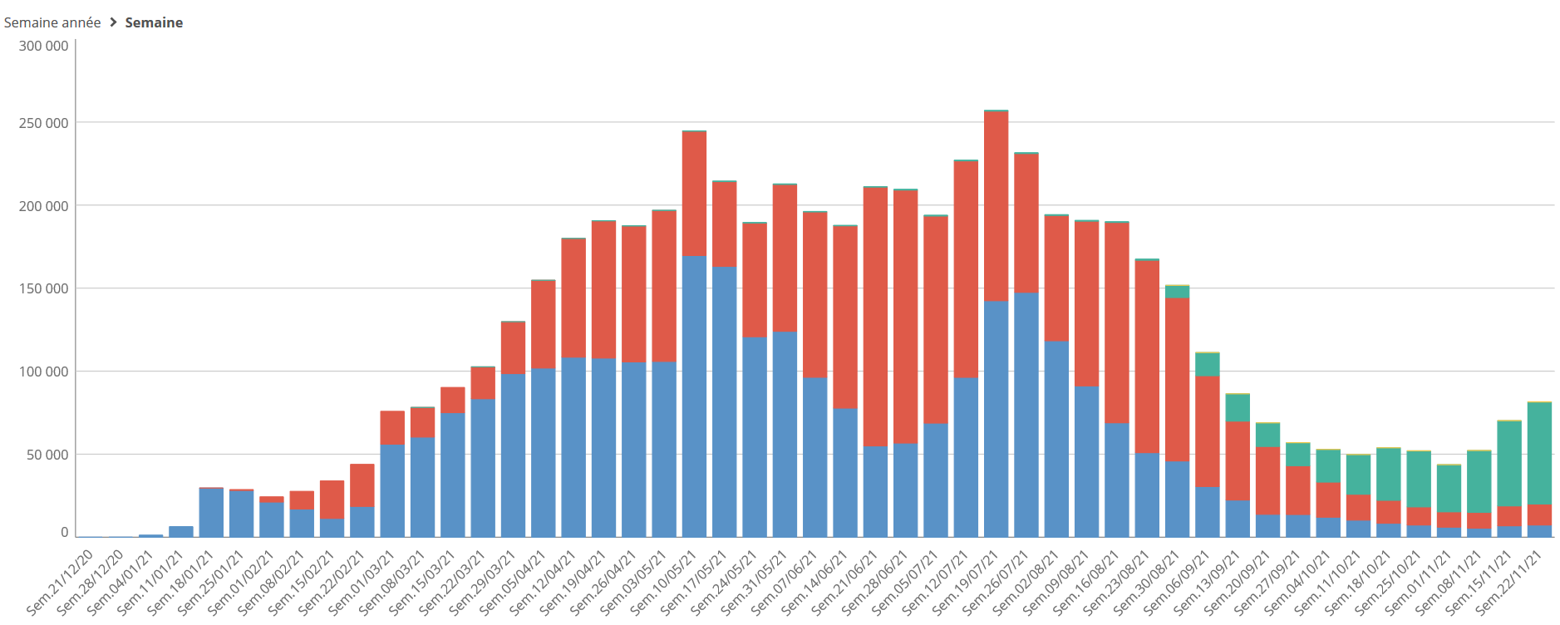
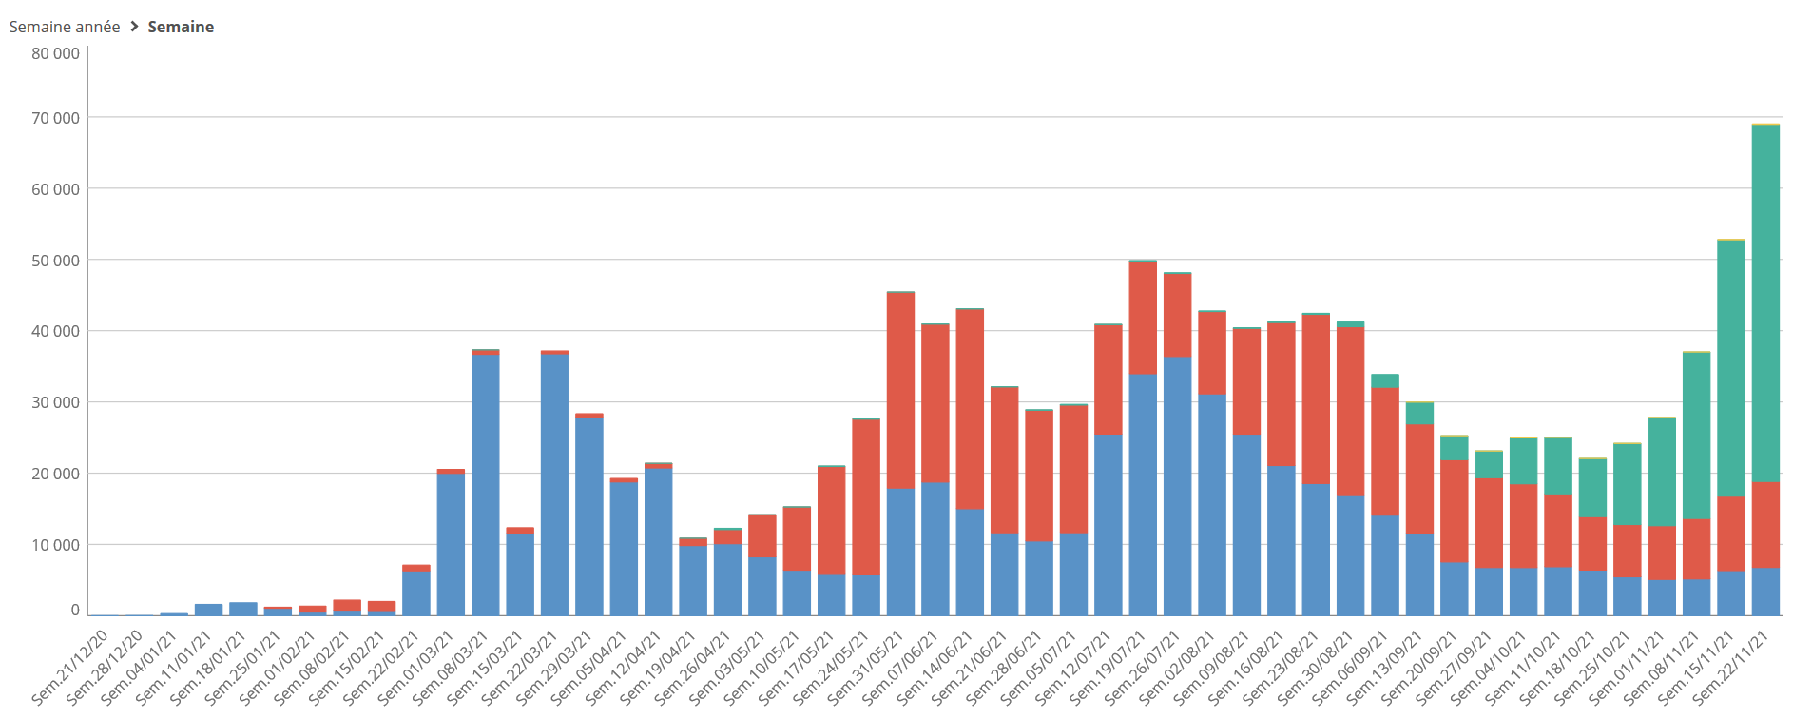
Bilan vaccination PACA
1ère dose
2^{ième} dose
3ème dose / rappel
Centre de vaccination
Vaccination en ville

Slide 9
« Vaccinons nos aînés »
Dispositif de l’URPS IDEL PACA

Slide 10
https://www.infirmiere-paca.fr/
Une Plateforme Régionale Agile,
au service de la Profession infirmière
Libérale et des Parcours pour la Ville.
Un Service pour les patients.
Une coordination et un service pour les établissements de santé.

Slide 11
https://www.infirmiere-paca.fr/
Une Plate forme Regionale où chaque infirmier(e) libéral(e) conventionné(e) de la région SUD peut gratuitement créer son espace professionnel en lien avec l‘URPS IDEL PACA.
Cette plateforme sécurisée et gratuite, dédiée pour évoluer avec le déploiement AZUREZO, offre la possibilité à ce jour, de poser des gardes pour la VDSI, des gardes pour la vaccinations covid, des rendez-vous, des jours de repos pour orienter les patients sur son remplaçant ou associé lors de leurs recherches.
Elle permet à chaque Idel sur son territoire d'activité de recevoir toutes les demandes de soins liées à ses appétences, suite aux recherches des patients, des établissements ou Parcours.
Ce support logistique et numérique est soutenue et conforté par un espace téléopérateurs de URPS IDEL PACA

Slide 12
La campagne de vaccination – Stratégie nationale et déclinaison régionale

Slide 13
Campagne de rappel
Les chiffres nationaux :
7,2 millions de rappels réalisés à ce jour dont 2,6 millions en ville
3 millions de RDV pris depuis le 25/11 sur 10 millions de connexions
48000 RDV restants sur doctolib au 29/11
Les objectifs :
10 millions de personnes à vacciner en rappel d’ici la fin de la semaine 48
18 millions de personnes à vacciner en rappel d’ici le 15 janvier 2022
Poursuivre l’aller vers les 6 millions de personnes non vaccinées

Slide 14
Vaccination : dose de rappel
DGS-Urgent n°2021-122
Périmètre du public concerné par le rappel :
Personnes âgées de 18 ans et plus
Ayant déjà un schéma vaccinal complet
Dès lors que 5 mois se sont écoulés depuis la complétude du schéma vaccinal initial ou la dernière infection
Cas particulier du Janssen :
Dose supplémentaire à réaliser à partir de 4 semaines après la dose unique, avec un vaccin à ARNm
Cette dose conditionne le maintien du passe sanitaire
Le rappel est possible à partir de 5 mois après la réalisation de cette dose supplémentaire

Slide 15
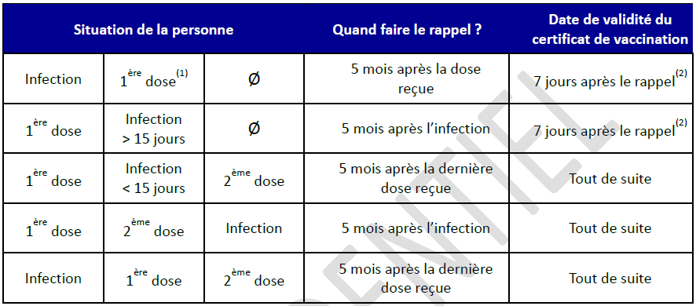
Vaccination : dose de rappel
DGS-Urgent n°2021-122
Tableau indicatif pour les personnes vaccinées avec un vaccin ARNm ou avec AstraZeneca :

Slide 16
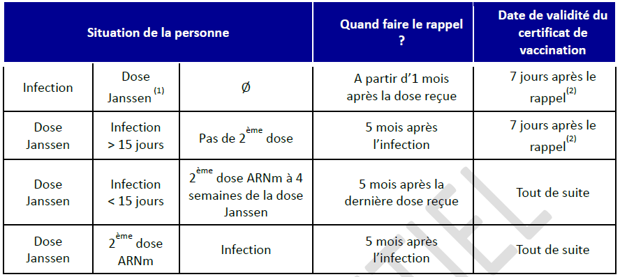
Vaccination : dose de rappel
DGS-Urgent n°2021-122
Tableau indicatif pour les personnes vaccinées avec Janssen :

Slide 17
Passe sanitaire et dose de rappel
DGS-Urgent n°2021-122
Objectif : dynamiser la campagne et protéger le plus grand nombre lors des rassemblements
Précision sur la prise en compte de la dose de rappel dans le passe sanitaire :
Le type de vaccin utilisé n’aura pas d’incidence sur le passe sanitaire
Mesure applicable aux 65 ans et plus à partir du 15 décembre
Mesure applicable aux 18 ans et plus à partir du 15 janvier 2022
Pour les vaccins ARNm et AZ : le passe sanitaire reste valable 7 mois après la dernière dose (sauf première injection)
Pour le vaccin Janssen : le passe sanitaire reste valable 2 mois après l’unique injection
Ces modifications ne concernent pas le « passe frontière »

Slide 18
Rappel Pfizer et Moderna
Favoriser la vaccination en rappel avec le vaccin Moderna pour les 30 ans et plus :
Ouverture de lignes en Moderna dans les CV
Proposition systématique aux 30 ans et + de faire le rappel en Moderna lors de leur passage en CV, même si le RDV est pris pour une vaccination Pfizer
Même philosophie en ville : la vaccination en rappel avec Moderna doit être privilégiée
Les doses de Pfizer doivent être privilégiées pour les moins de 30 ans, pour leur garantir un accès à la vaccination et anticiper le manque de doses Pfizer en CV notamment
Risque de ne pas pouvoir honorer tous les RDV Pfizer : fonctionnalité à venir sur les plateformes de prise de RDV en CV pour switch Pfizer en Moderna si besoin

Slide 19
Campagne de vaccination : bascule vers la ville
DGS-Urgent n°2021-124
Ouverture du portail des commandes du lundi 6 décembre 8h au mardi 7 décembre à 23h, sans plafond de doses
Livraison en officines entre le 17 et le 21 décembre
Recommandation de privilégier la vaccination à l’aide du vaccin Pfizer-BioNTech, pour les personnes âgées de moins de 30 ans, qu’il s’agisse des primo-vaccinations ou des rappels
Pour les rappels en vaccin Moderna, une boite de kit d’administration contenant 100 seringues ayant un pas de 0,01 ml a été livrée aux officines ayant commandé entre le 17 et le 23 novembre. Des seringues supplémentaires peuvent être commandées via le portail de commande auprès des grossistes-répartiteurs.

Slide 20
UTILISATION DU VACCIN MODERNA

Slide 21
Utilisation du Moderna - Spikevax®
Efficacité
Les résultats des études comparant l’efficacité vaccinale de la primovaccination entre les vaccins Spikevax® et Comirnaty® sont discordants
Plusieurs d’entre elles ont mis en évidence une efficacité vaccinale supérieure pour Spikevax® par rapport à Comirnaty® (7 études sur 10)
Tolérance
Dans une population de moins de 30 ans, Spikevax® pourrait être associé à une fréquence plus élevée de myocardites que Comirnaty®, en particulier chez les hommes et après la deuxième injection
L’évolution clinique des cas de myocardite et de péricardite est généralement favorable (aucun DC)
La seule hypothèse évoquée serait la concentration plus élevée d'ARNm dans Spikevax® (mais ½ dose pour le rappel)
Les données françaises de pharmacovigilance sur la troisième dose (D3 ou rappel) à 100 μg ne montrent pas de signal particulier (recul encore faible)

Slide 22
Utilisation du Moderna- Spikevax®
Avis HAS
Les deux vaccins ARNm présentent une très bonne efficacité et des risques rares et résolutifs, mais avec une fréquence plus faible des risques pour le vaccin Comirnaty®, et une efficacité un peu meilleure pour le vaccin Spikevax® (100 μg).
la HAS recommande que le vaccin Spikevax®, dont l’efficacité vaccinale paraît un peu meilleure, puisse être utilisé
en primovaccination (en dose complète de 100 μg) et pour l’administration d’une dose de rappel en demi-dose (50 μg)
chez les sujets âgés de plus de 30 ans
en particulier chez les personnes à risque de forme grave de Covid-19 conformément à la stratégie vaccinale recommandée (en primovaccination et pour le rappel vaccinal)

Slide 23
Utilisation du Moderna- Spikevax®

Slide 24
VACCINATION DES 5 – 11 ans

Slide 25
Avis vaccination 5-11 ans – HAS du 25/11
AMM Comirnaty® le 25/11
Vaccination recommandée à ce jour par cinq pays : Israël, Etats-Unis, Canada, Costa-Rica, et Malaisie.
Depuis le début de l’épidémie chez les 5-11 ans, sur les 5,77 millions d’enfants de cette classe d’âge :
près de 420 000 cas de Covid-19 confirmés dont 28 % symptomatiques
1 284 hospitalisations, dont 226 admissions en soins critiques
3 décès d’enfants (1 PIMS) et 2 décès au cours d’une infection SARS-CoV-2 aiguë (un enfant avec plusieurs infections virales et/ou bactériennes sévères et un enfant avec lourdes comorbidités).
Bien qu’elles soient rares, des formes sévères de Covid-19 peuvent toutefois survenir, surtout chez des enfants souffrant de comorbidités.

Slide 26
Avis vaccination 5-11 ans – HAS du 25/11
21 % des enfants de 0 à 17 ans ayant souffert d’une forme sévère de Covid-19 pédiatrique présentaient des comorbidités
364 000 enfants environ souffrant au moins d’une comorbidité à risque de forme grave de Covid-19 (soit une prévalence de 6 ,3% dans la classe d’âge des 5-11 ans, au 1er janvier 2021)..
Intérêt d’une vaccination des 5-11 ans dans le cadre de la stratégie de cocooning autour des personnes immunodéprimées
Bénéfices indirects de la vaccination des enfants de 5 à 11 ans sur les plans psychologique, social et éducatif, grâce à une réduction de la circulation du virus et en limitant ainsi le risque de fermeture de classe et de retard scolaire
Réflexion en cours sur l’acceptabilité de cette vaccination par les parents et les aspects éthiques (CCNE)

Slide 27
Avis vaccination 5-11 ans – HAS du 25/11
Recommandation d’élargir dès à présent la campagne de vaccination par le vaccin COMIRNATY (posologie pédiatrique de 10 μg) aux enfants de 5 à 11 ans à risque
Les comorbidités à risque identifiées par une revue de la littérature
- les cardiopathies congénitales
- les maladies hépatiques chroniques
- les maladies cardiaques et respiratoires chroniques (y compris l’asthme sévère nécessitant un traitement continu)
- les maladies neurologiques
- l’immunodéficience primitive ou induite par médicaments
- l’obésité - le diabète
- les hémopathies malignes - la drépanocytose
la trisomie 21
Les enfants porteurs d’une des comorbidités identifiées préalablement chez les adultes comme à risque de développer une forme grave de la maladie
Les enfants de l’entourage des personnes immunodéprimées

Slide 28
Vaccination des 5-11 ans
Annonces gouvernementales: ouverture de la vaccination des 5/11 ans à risque à partir du 15 décembre (attente des instructions nationales)
Calendrier à confirmer de l’ouverture à la vaccination des enfants de 5-11ans :
Doses disponibles aux alentours du 20 décembre en CV
Commandes en ville de doses pédiatriques possibles en mi décembre pour des livraisons en début janvier
Réflexion sur les modalité de la vaccination des 5-11 ans : ouverture de CV dédiés? Un centre par département?

Slide 29
Elargissement des effecteurs

Slide 30
Elargissement des effecteurs – arrêté du 29/11/2021 modifiant celui du 1er juin
Autorise les étudiants de deuxième cycle des études de pharmacie à injecter, en officine, les vaccins contre la Covid-19
Autorise les étudiants de deuxième cycle et de troisième cycle court de pharmacie à injecter, en officine, les vaccins contre la grippe saisonnière, afin d'accélérer la mise en œuvre de la campagne de vaccination contre cette maladie
A condition qu'ils aient suivi soit les enseignements théoriques et pratiques relatifs à la vaccination dans le cadre de leur cursus, soit une formation spécifique à la vaccination contre la Covid-19, dispensée et attestée par un professionnel de santé formé à l'administration des vaccins, sous la supervision d'un pharmacien lui-même formé à l'administration des vaccins ou ayant suivi une formation spécifique à la vaccination contre la Covid-19, dispensée et attestée par un professionnel de santé formé à l'administration des vaccins

Slide 31
Merci de votre attention

